Slide 1

Konsultacje społeczne drugiej aktualizacji
Planów gospodarowania wodami – IIaPGW
Zestawy działań zaplanowane do realizacji na obszarze dorzecza Wisły, regionu wodnego Środkowej Wisły

Slide 2




Zestawy działań zaplanowane do realizacji na obszarze dorzecza Wisły,
regionu wodnego Środkowej Wisły
Sylwia Horska-Schwarz – CDM Smith Sp. z o.o.
Małgorzata Woźnicka – CDM Smith Sp. z o.o., PIG-PIB

Slide 3
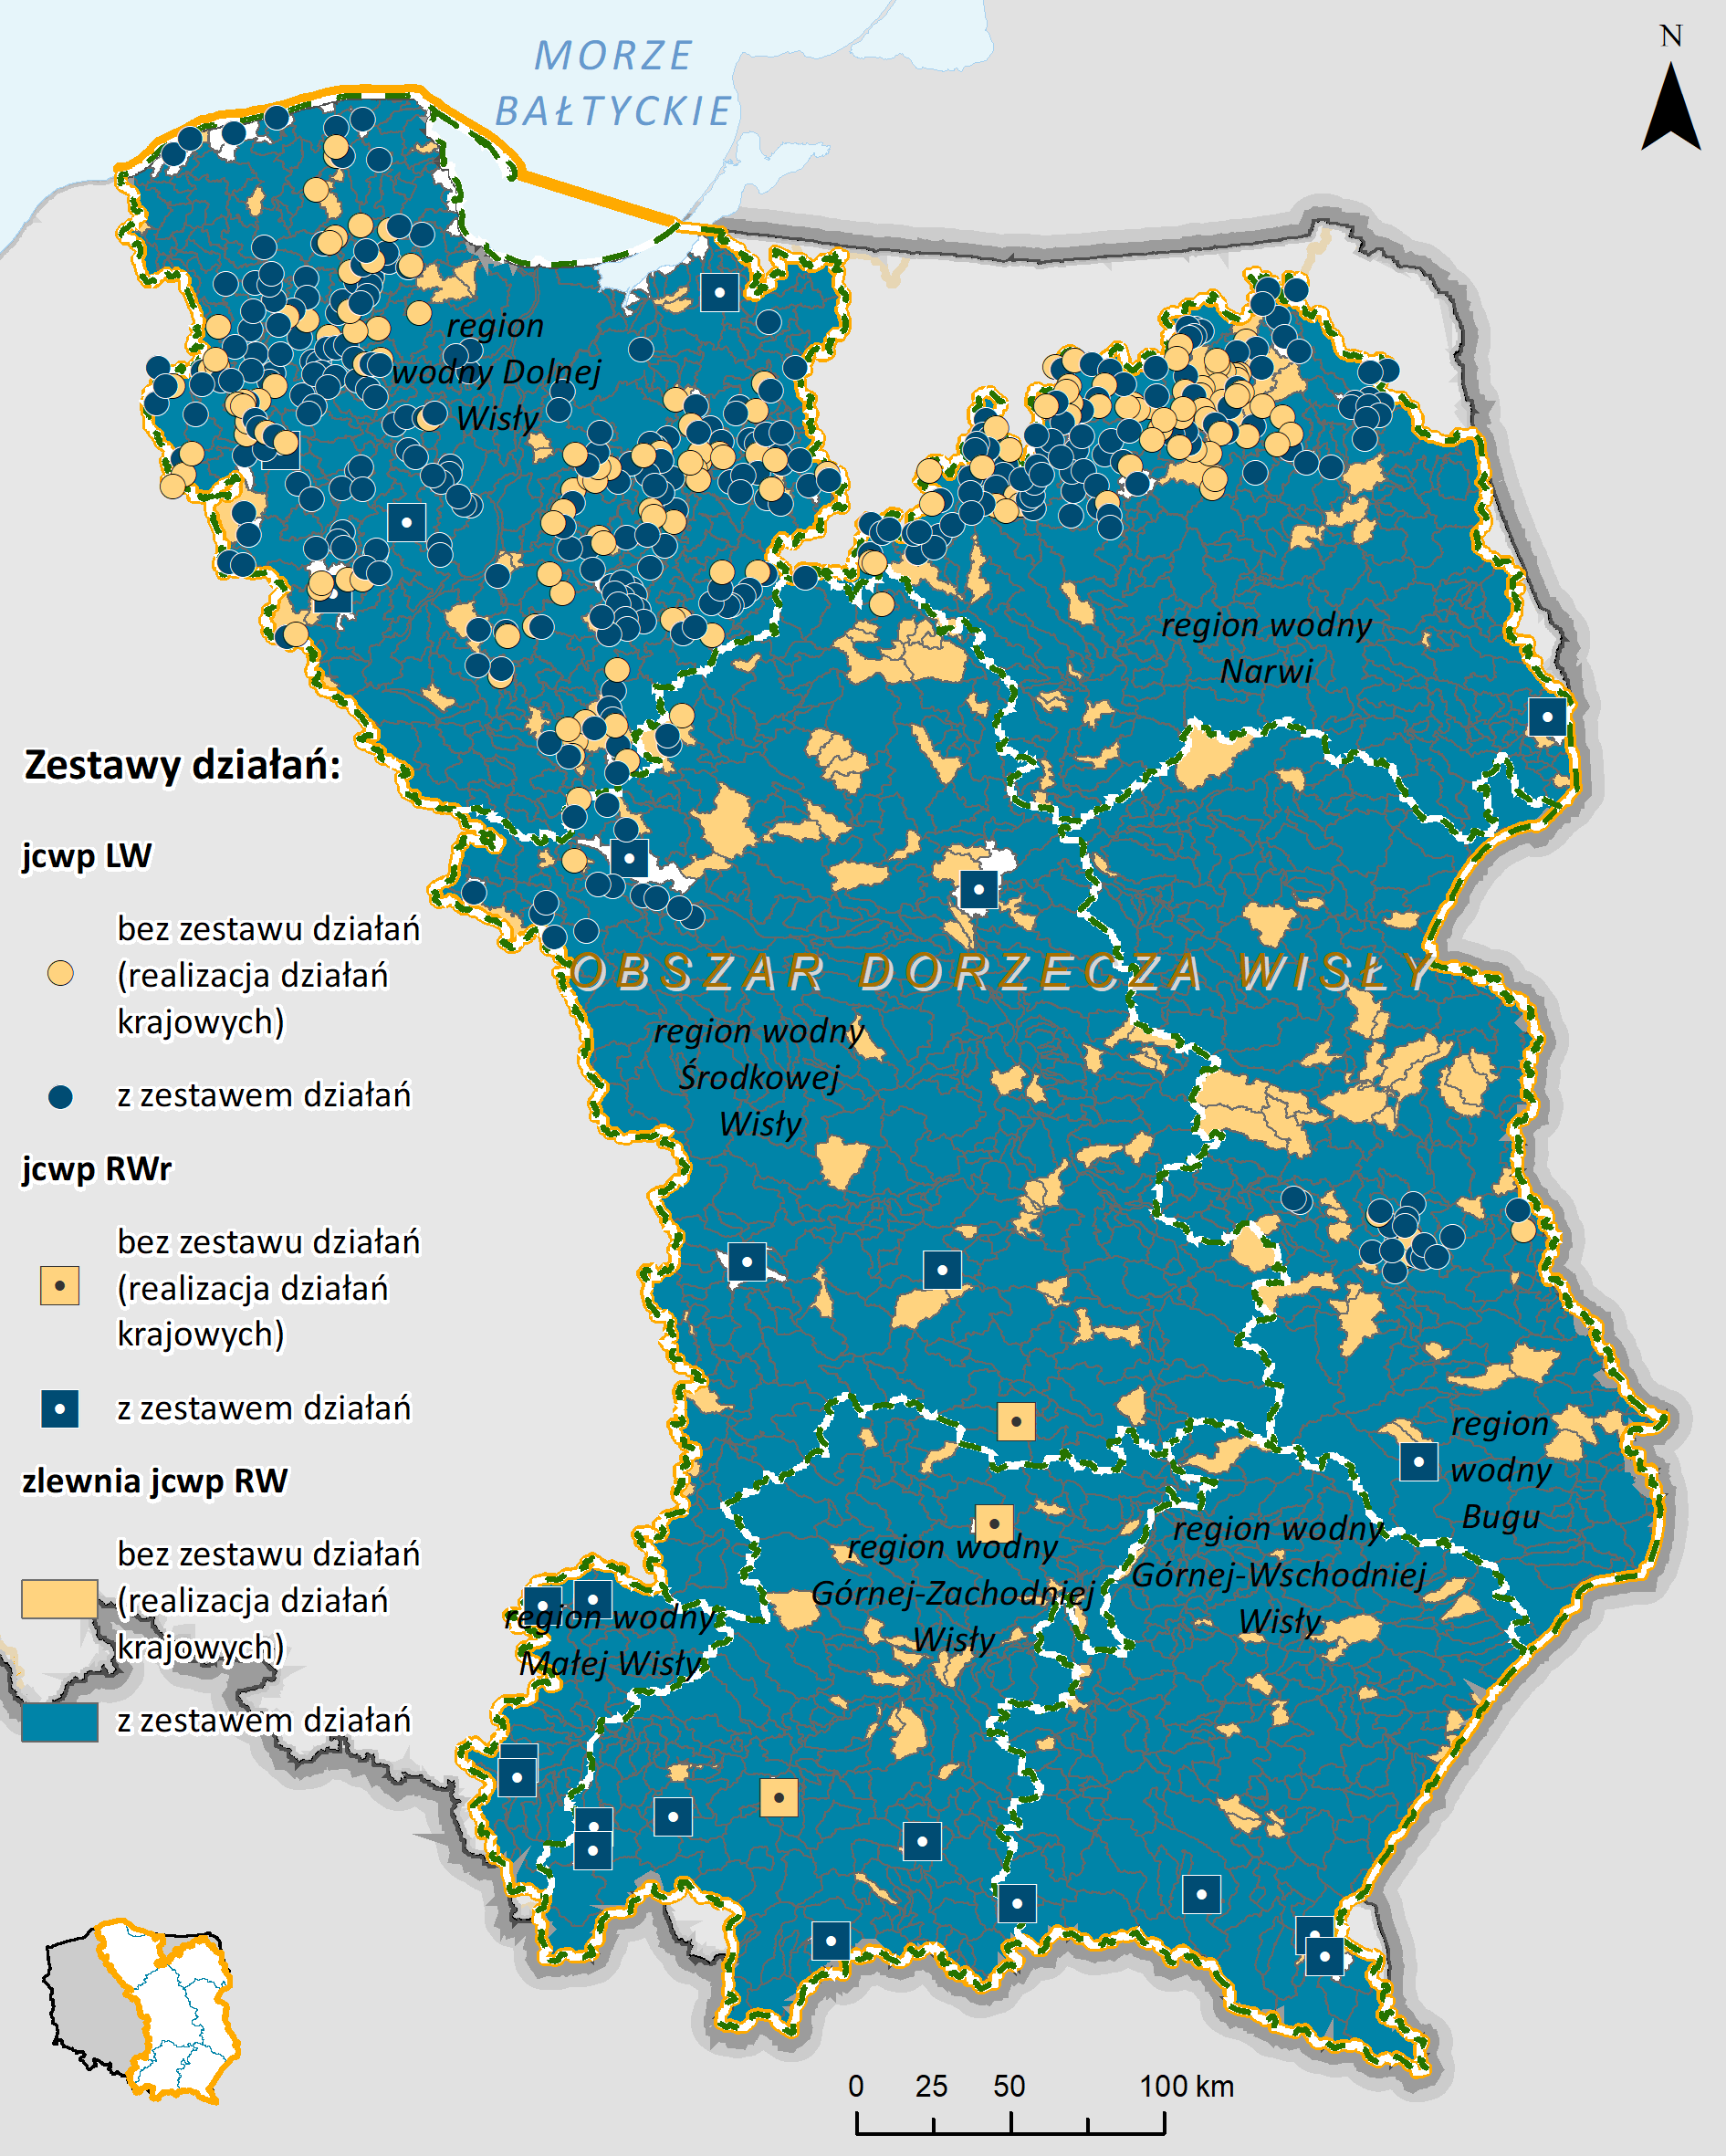
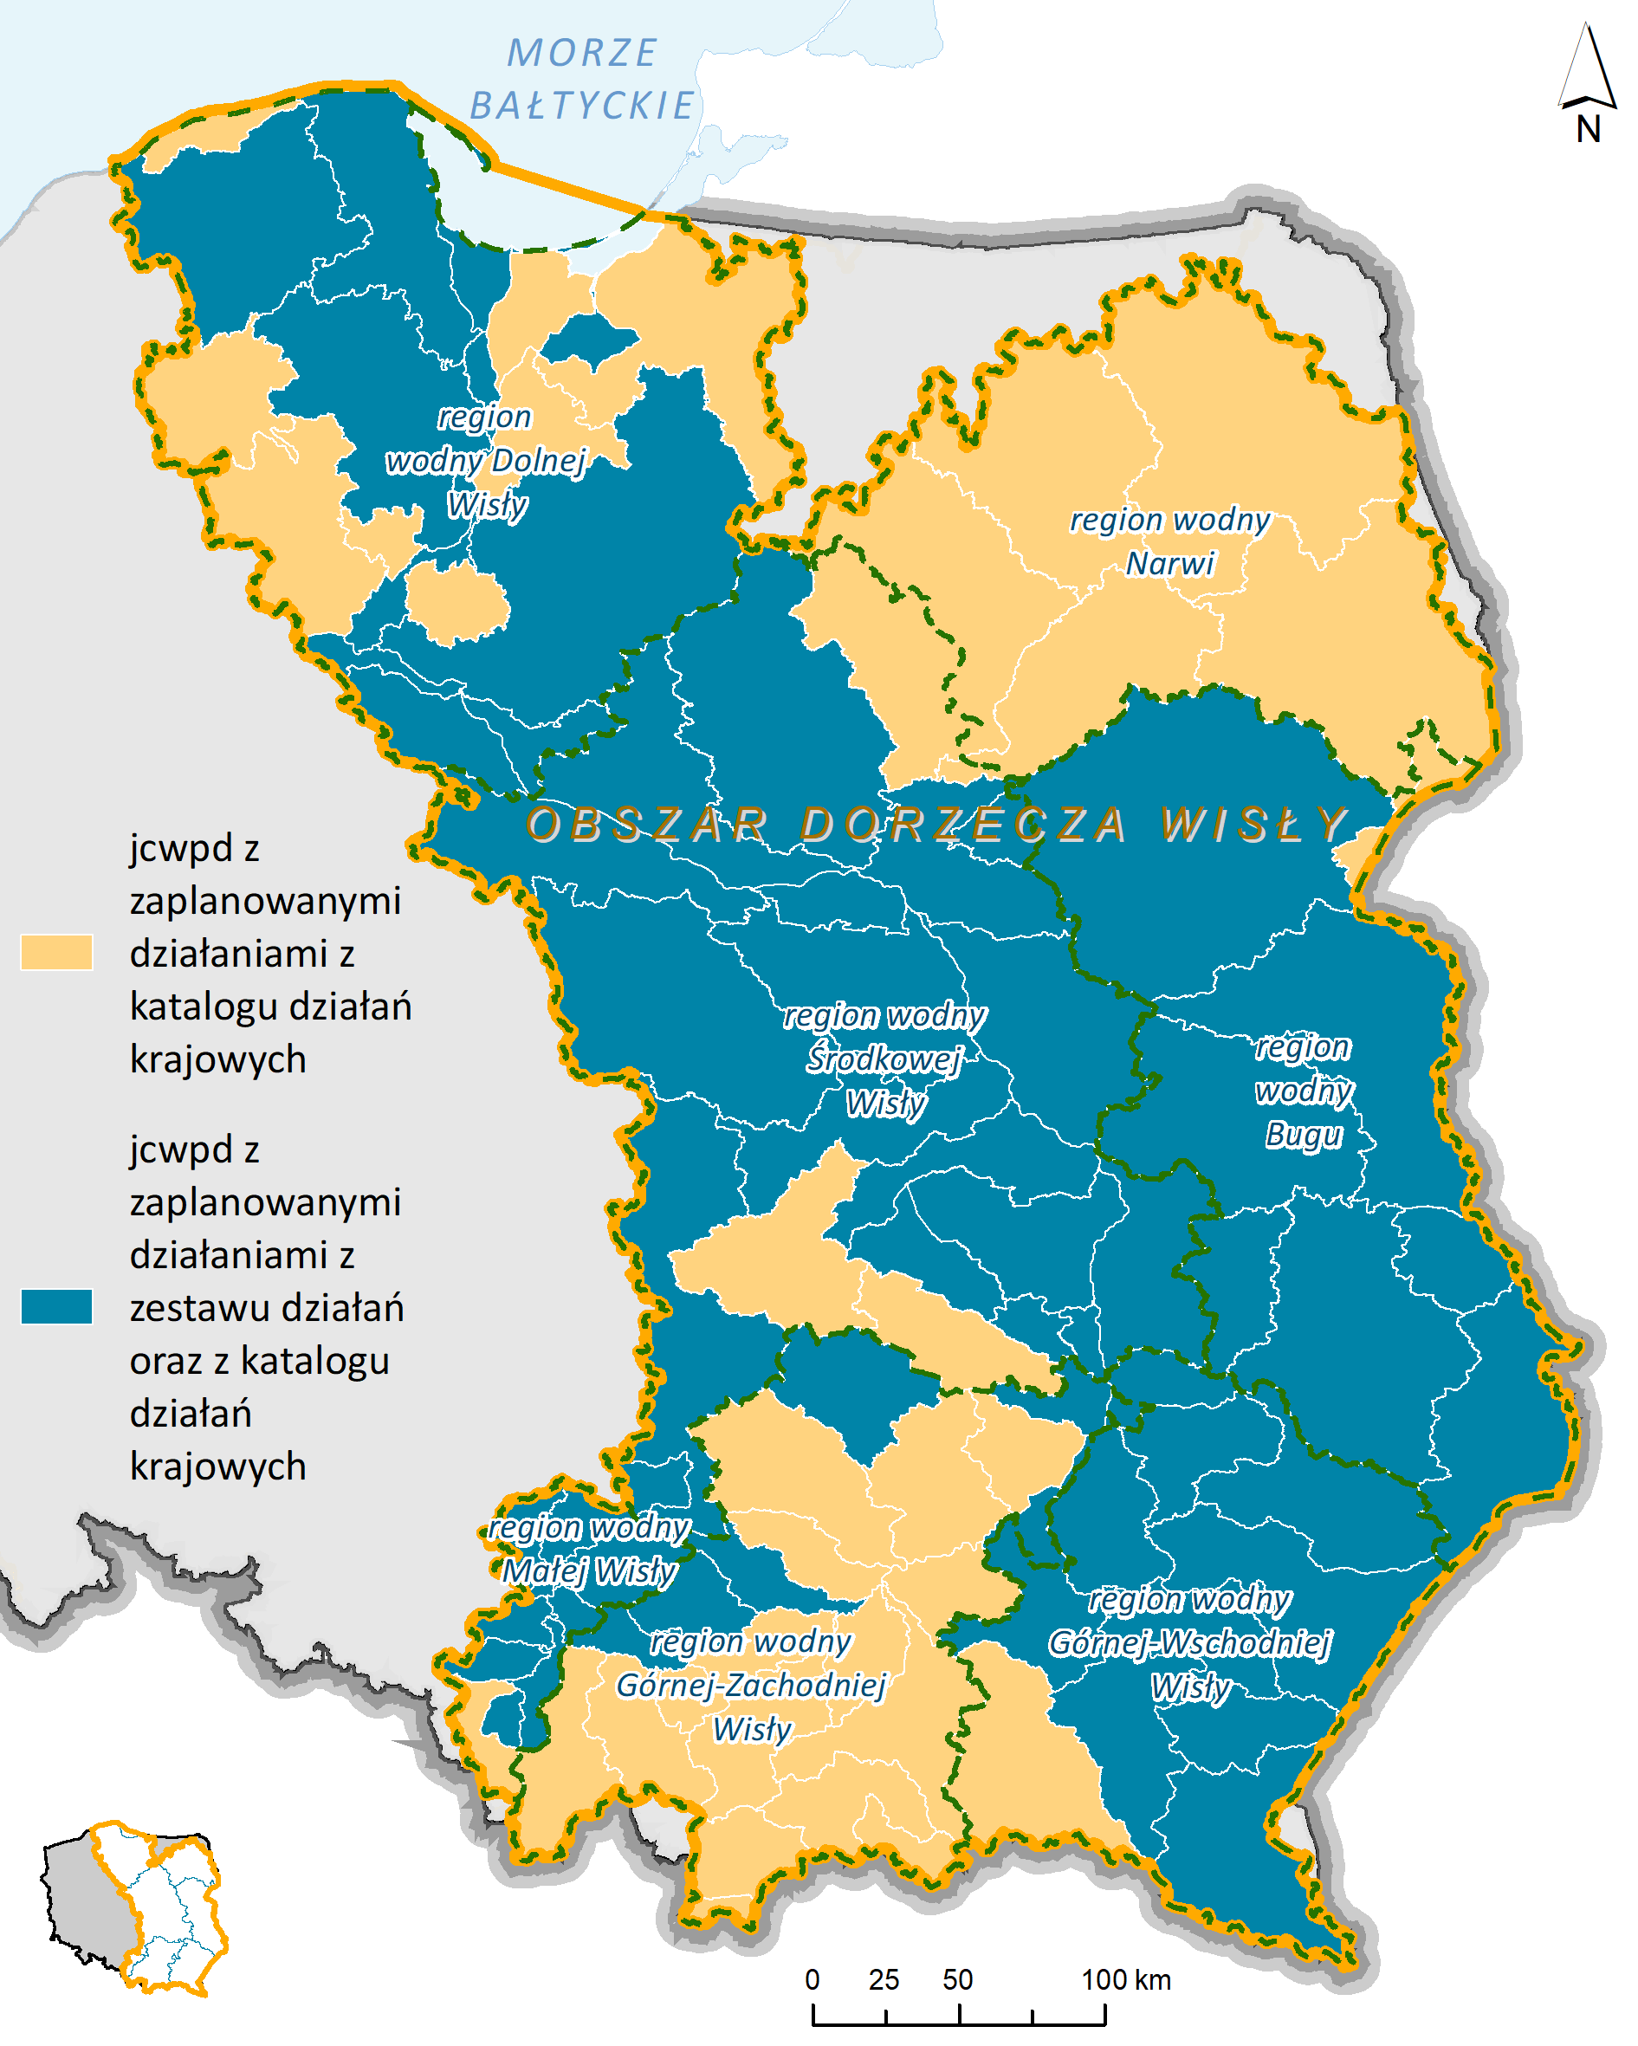
Zestawy działań jednolitych części wód – obszar dorzecza Wisły
W obszarze dorzecza Wisły zestawy działań opracowano łącznie dla 76 % wszystkich jcw w obszarze dorzecza, w tym dla:
376 jcw w regionie Środkowej Wisły (zestaw działań opracowany dla 84 % wszystkich jcw regionu),
303 jcw w regionie Narwi (zestaw działań opracowany dla 76 % wszystkich jcw regionu),
55 jcw w regionie Małej Wisły (zestaw działań opracowany dla 96% wszystkich jcw regionu),
215 jcw w regionie Górnej Zachodniej Wisły (zestaw działań opracowany dla 83 % wszystkich jcw regionu),
194 jcw w regionie Górnej Wschodniej Wisły (zestaw działań opracowany dla 87% wszystkich jcw regionu).
551 w regionie Dolnej Wisły (zestaw działań opracowany dla 81 % wszystkich jcw regionu).
237 w regionie Bugu (zestaw działań opracowany dla 83 % wszystkich jcw regionu).
Mapa ogólna – jcwp z zestawami działań - obszar dorzecza Wisły
Mapa ogólna - jcwpd z zestawami działań - obszar dorzecza Wisły

Slide 4
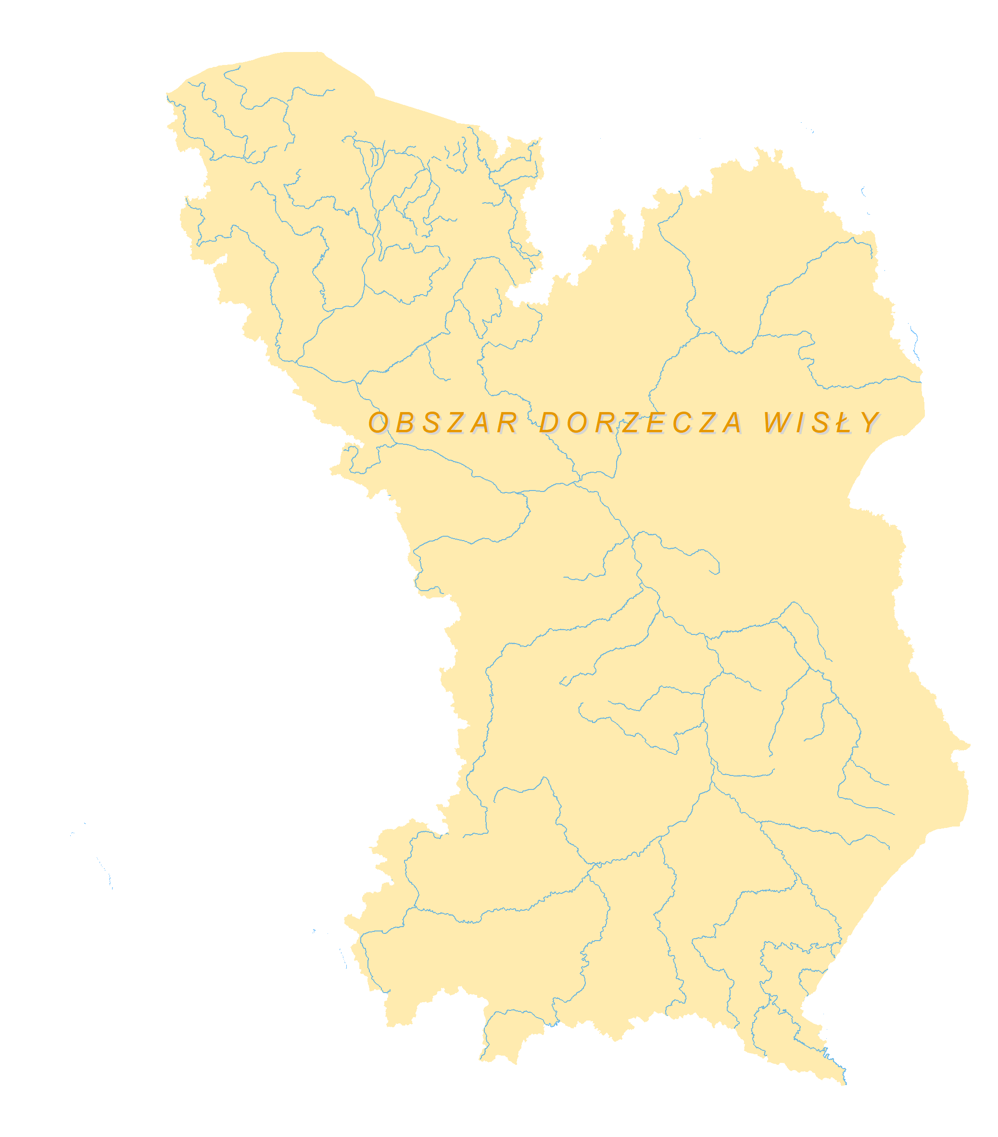
Zestawy działań jcw – obszar dorzecza Wisły
W obszarze dorzecza Wisły opracowano łącznie 12 784 działań, których szacunkowy koszt określony został na ponad 16,6 mld zł.
Największy udział w kosztach zestawu działań mają działania podstawowe - 90%, pozostałe 10% stanowią działania uzupełniające. Największy udział w kosztach mają działania z zakresu gospodarki komunalnej i odpadami - 89%.
jcwp rzeczne: 78% stanowią działania podstawowe, a 22% uzupełniające. Najliczniejszą grupę działań stanowią działania związane z poprawą warunków dla obszarów chronionych 4 482 działania; działania związane z gospodarką ściekową - 1 480 działań, działania ukierunkowane na odtwarzanie ciągłości, ochronę i odtwarzanie naturalnych procesów hydromorfologicznych w korycie – 1 072 działania.
jcwp zbiornikowe: 60% stanowią działania podstawowe, a 40% uzupełniające. Najliczniejszą grupę działań stanowią działania związane z poprawą warunków dla obszarów chronionych 29 działań; gospodarka ściekowa w aglomeracjach – 24 działania, ograniczenie spływu zanieczyszczeń z terenów zurbanizowanych – 12 działań.
jcwp jeziorne: 62% działania podstawowe, 38% uzupełniające. Najliczniejszą grupę działań stanowią działania związane z poprawą warunków dla obszarów chronionych – 619 działania; weryfikacja programu ochrony środowiska – 245 działań, działania kontrolne i monitoringowe – 233 działania.
jcwp przejściowe i przybrzeżne: 40 % działania podstawowe, 60% uzupełniające. Najliczniejszą grupę działań stanowią działania związane z poprawą warunków dla obszarów chronionych 37 działań.
jcwpd: 36% działania podstawowe, 64% działania uzupełniające.
jcwp rzeczne (RW)
10 355 działań
(80% wszystkich działań)
jcwp zbiornikowe (RWr)
94 działania
(1% wszystkich działań)
jcwp jeziorne (LW)
2 009 działań
(16% wszystkich działań)
jcwp przybrzeżne i przejściowe (TW i CW)
68 działań
(ok. 1% wszystkich działań
jcwpd 258 działań
(ok. 2% wszystkich działań
Liczba działań - obszar dorzecza Wisły

Slide 5
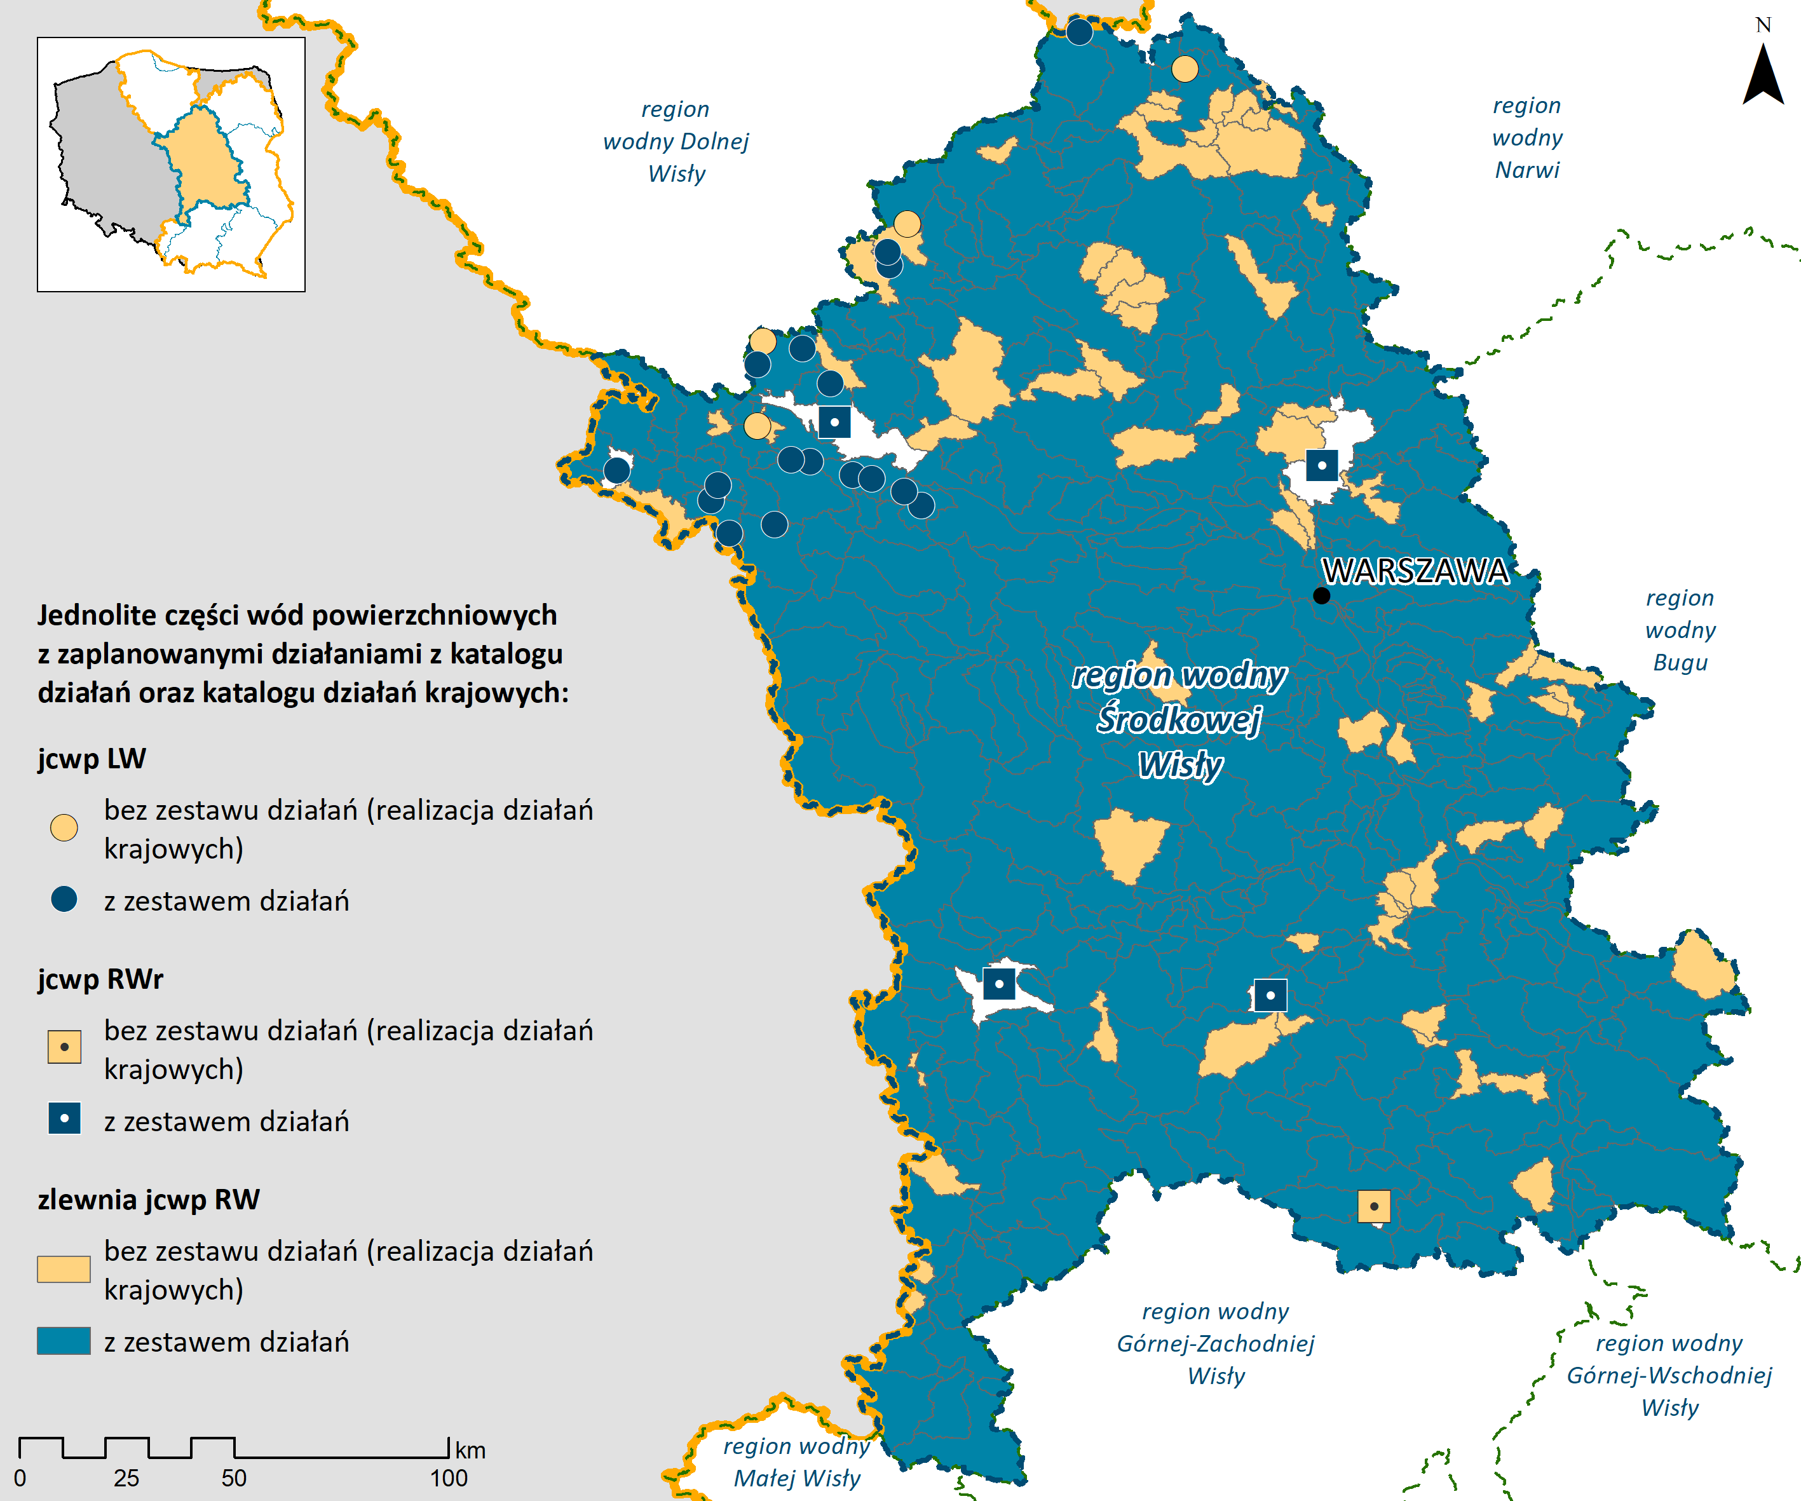
Zestawy działań jcw – region wodny Środkowej Wisły
W regionie wodnym Środkowej Wisły opracowano zestawy działań dla 376 jcw: 358 jcwp oraz 18 jcwpd (łącznie 2 021 działań: 1 458 to działania podstawowe, 563 uzupełniające).
Dla 337 jcwp RW opracowano 1 838 działań (74% działania podstawowe, 26 % uzupełniające).
Dla 4 jcwp RWr opracowano 33 działania (61 % działania podstawowe, 39 % uzupełniające).
Dla 17 jcwp LW opracowano 97 działań (51 % podstawowe, 49 % uzupełniające)
Mapa ogólna – jcwp z zestawami działań – region wodny Środkowej Wisły

Slide 6
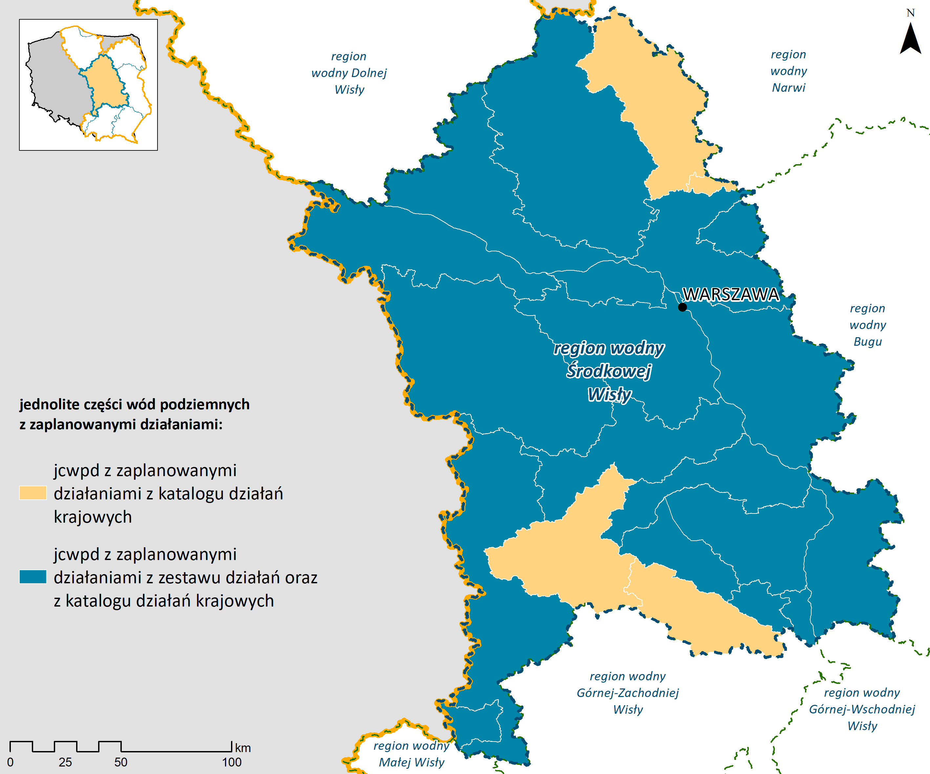
Zestawy działań jcw – region wodny Środkowej Wisły
Dla 18 jcwpd GW opracowano 53 działania
(54 % podstawowe, 46 % uzupełniające).
Kategorie wód | Podstawowe | Uzupełniające | Nietechniczne | Techniczne
RW | 1360 | 478 | 914 | 405
RWr | 20 | 13 | 12 | 13
LW | 49 | 48 | 74 | 23
JCWPd | 29 | 24 | 53 | 0
Razem | 1458 | 563 | 1053 | 441
jcwp RW posiadają dodatkowo przypisanych 519 działań
techniczne/nietechniczne
Mapa ogólna - jcwpd z zestawami działań - region wodny Środkowej Wisły

Slide 7
Zestawy działań jcwp rzeczne – udział poszczególnych typów działań - region wodny Środkowej Wisły
Działania nakierowane na redukcję presji skumulowanych RWC stanowią łącznie 49 % wszystkich działań, w tym działania związane z poprawą warunków dla obszarów chronionych (RWC_02.01) to 23 %. Działania nakierowane na presje fizykochemiczne RWP stanowią 33 % wszystkich działań. Działania nakierowane na presje hydromorfologiczne stanowią 15 %. 3 % to działania nakierowane na redukcje presji hydrologicznej.
Udział typów działań nakierowanych na redukcję presji – jcwp RW
Notes:
7

Slide 8
Zestawy działań jcwp zbiornikowe – udział poszczególnych typów działań - region wodny Środkowej Wisły
Działania nakierowane na redukcję presji skumulowanych RWrC stanowią łącznie 36% wszystkich działań. Działania nakierowane na presje fizykochemiczne RWrP stanowią 52 % wszystkich działań. Działania nakierowane na presje hydromorfologiczne stanowią 12 %.
.
Udział typów działań nakierowanych na redukcję presji – jcwp RWr
Notes:
8

Slide 9
Zestawy działań jcwp jeziorne – udział poszczególnych typów działań - region wodny Środkowej Wisły
Działania nakierowane na redukcję presji skumulowanych RWrC stanowią łącznie 25% wszystkich działań. Działania nakierowane na presje fizykochemiczne RWrP stanowią 71 % wszystkich działań. Działania nakierowane na presje hydromorfologiczne stanowią 4 %.
.
Udział typów działań nakierowanych na redukcję presji – jcwp LW
Notes:
9

Slide 10
Zestawy działań jcwp – region wodny Środkowej Wisły
Harmonogram wdrożenia działań (łącznie wszystkie kategorie wód jcwp)
Koszt realizacji działań jcwp – łącznie 5 489 055,8 tys. zł
Źródło środków
Środki własne
Budżet państwa
Środki NFOŚiGW/WFOŚiGW
Środki UE

Slide 11
Zestawy działań jcwp – region wodny Środkowej Wisły
Jednostki odpowiedzialne za realizację (łącznie wszystkie kategorie wód jcwp – region wodny Środkowej Wisły)

Slide 12
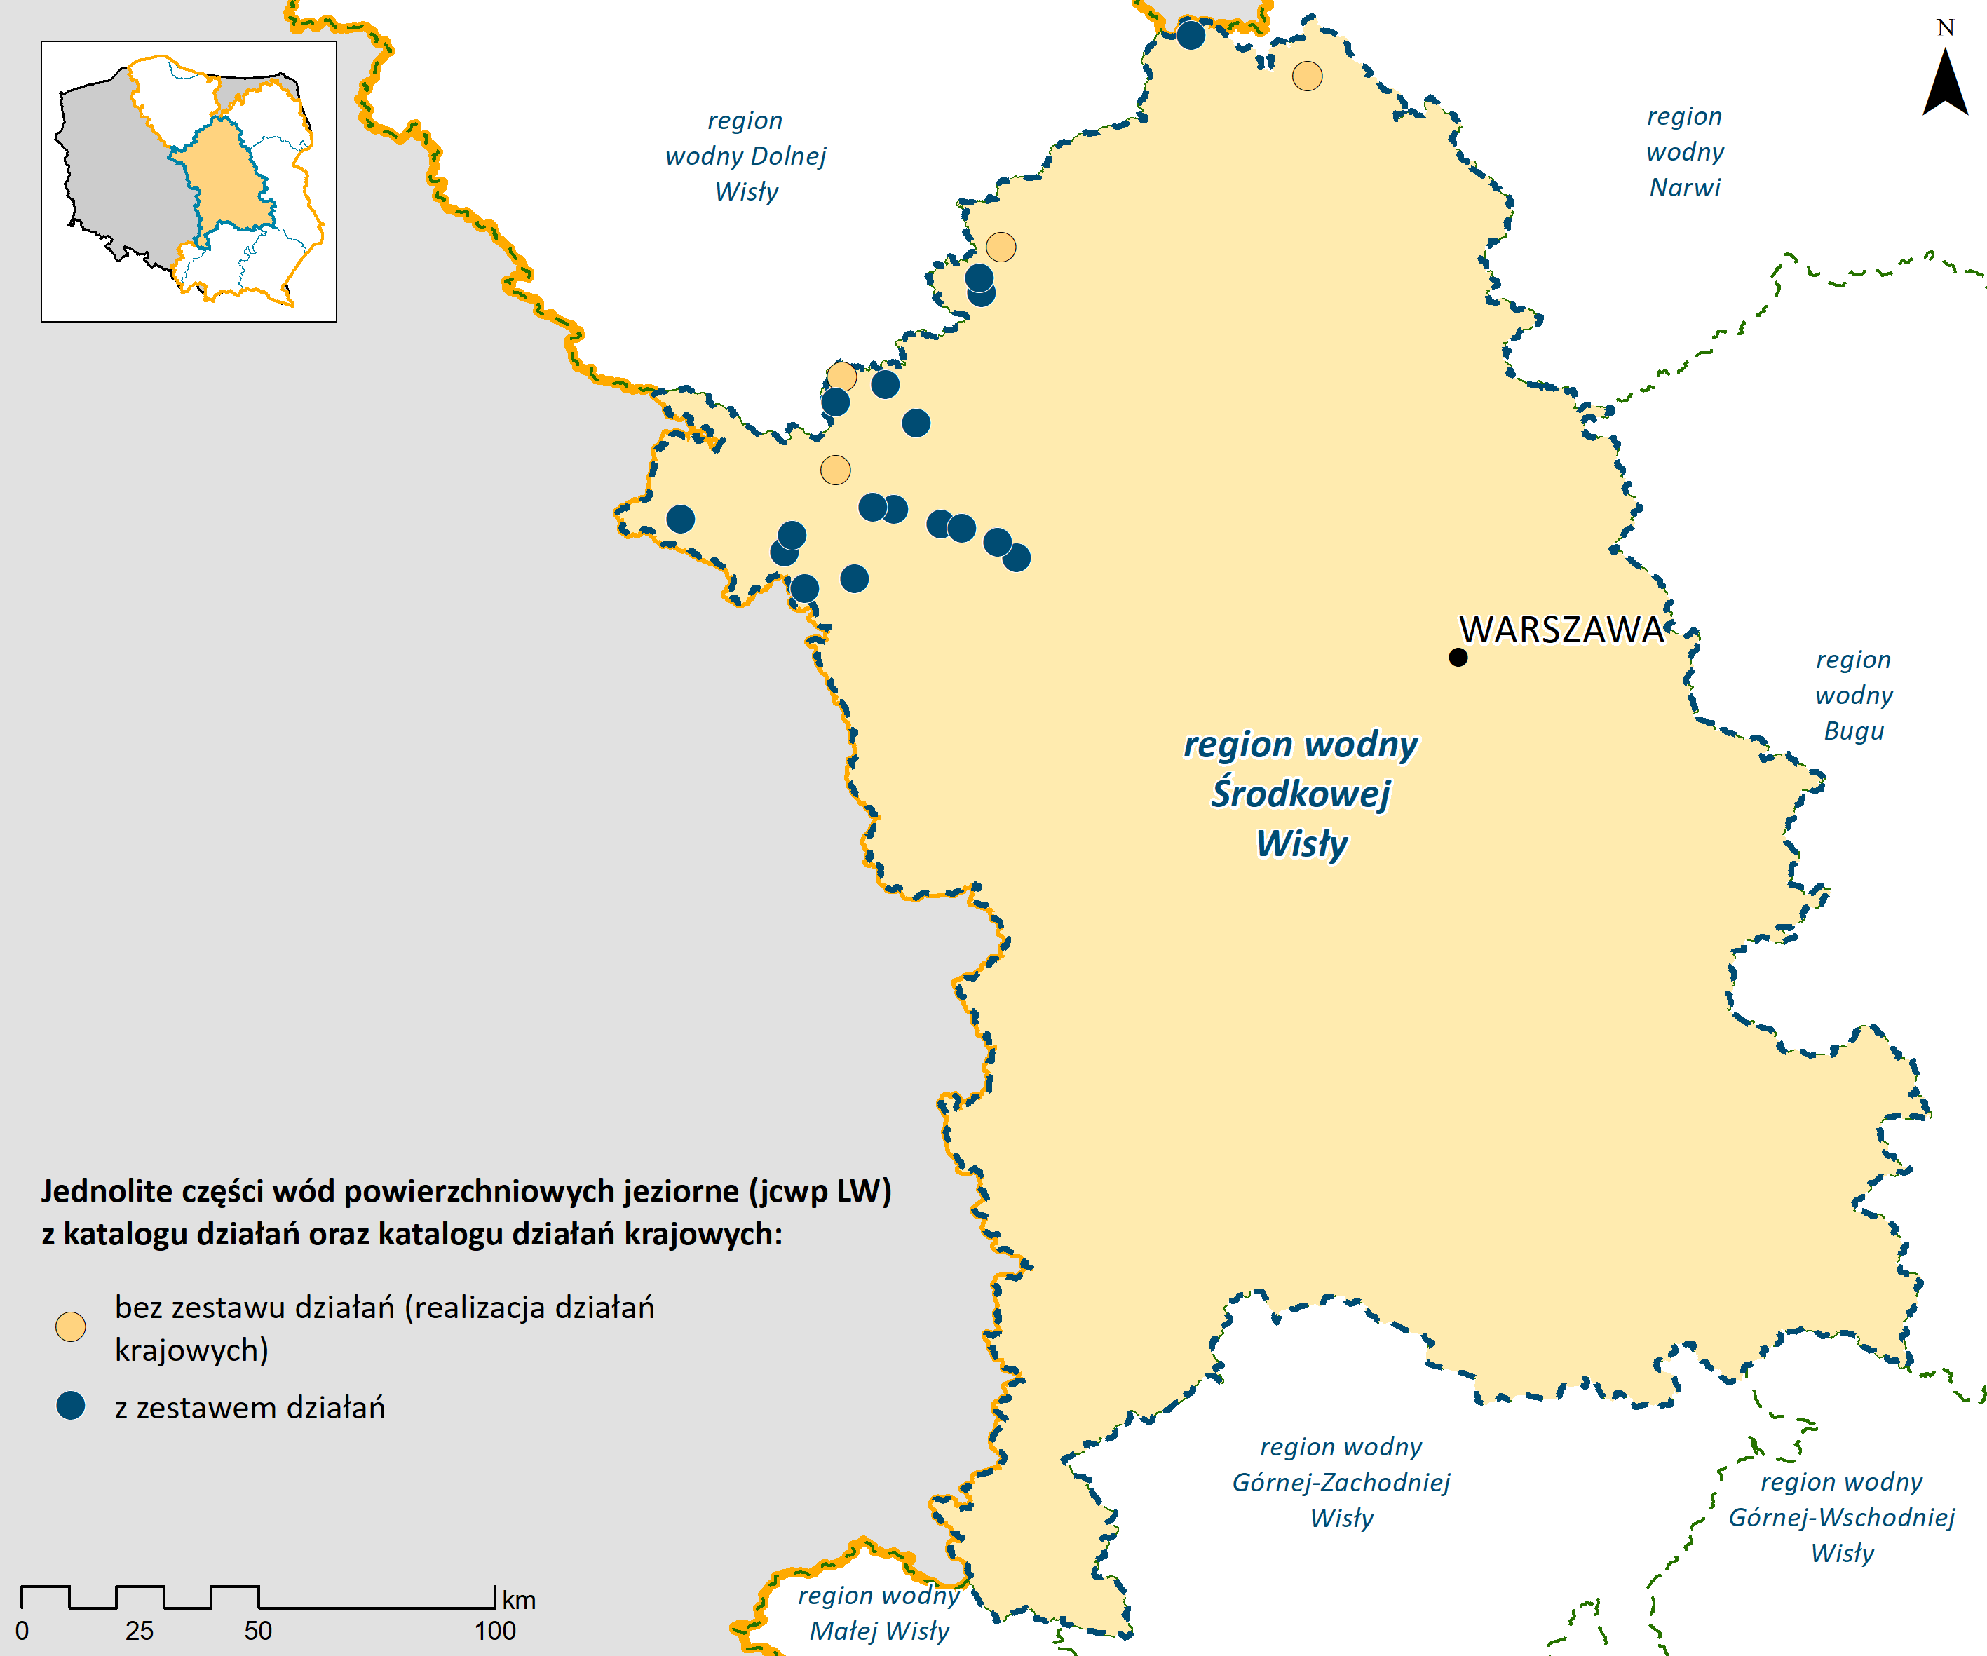
Zestawy działań jcwp jeziorne – region wodny Środkowej Wisły
Działania jcwp LW Środkowa Wisła
Liczba działań ogółem | 97
Liczba działań podstawowych | 49
Liczba działań uzupełniających | 48
Działania techniczne | 23
Działania nietechniczne | 74
Jcwp LW z zestawami działań - region wodny Środkowej Wisły

Slide 13
Zestawy działań jcwp jeziorne – region wodny Środkowej Wisły
Harmonogram wdrożenia działań
Jednostki odpowiedzialne za realizację
Źródło środków
Środki własne
Budżet państwa
Środki NFOŚiGW/WFOŚiGW
Środki UE
Koszt realizacji działań jcwp LW– łącznie 6 420 874,5 zł

Slide 14
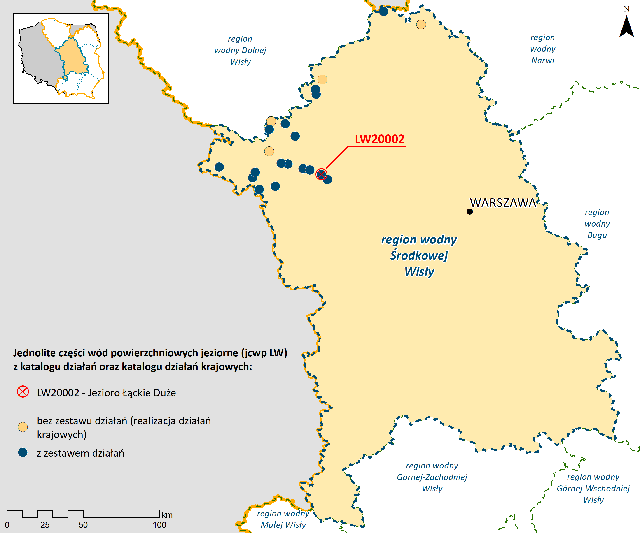
Zestawy działań jcwp – region wodny Środkowej Wisły – przykład
Jcwp Jezioro Łąckie Duże
kod | LW20002 | Status | Naturalna | Presje na elementy biologiczne zależne od fizykochemii Presje na elementy fizykochemiczne Presje na elementy chemiczne (woda i biota) Presje na obszary chronione
region wodny | Środkowej Wisły | ocena stanu na rok 2019 | Zagrożona (zły stan ekologiczny, stan, zły stan chemiczny)
Działania podstawowe: 2 działania podstawowe, jedno techniczne i jedno nietechniczne
LWP_07.01 | Uporządkowanie i poprawa infrastruktury związanej z gospodarką ściekową na obszarze gminy poza aglomeracjami | Realizacja działań wynikających z opracowania powstałego w ramach działania LWP_06.03, w tym m.in.: - Budowa/modernizacja oczyszczalni ścieków - Budowa/modernizacja sieci kanalizacyjnej - Programy wsparcia finansowego budowy indywidualnych systemów oczyszczania ścieków - Programy wsparcia finansowego budowy i remont bezodpływowych zbiorników na ścieki | techniczne
LWP_09.01 | Kontrola gospodarowania wodami oraz przeglądy pozwoleń wodnoprawnych | Kontrola przestrzegania warunków ustalonych w decyzjach i korzystania z wód w ramach procedury kontroli gospodarowania wodami (na podstawie art. 334 pr.w.) oraz wykonanie przeglądów pozwoleń wodnoprawnych (na podstawie art. 416 pr.w.). | nietechniczne
Jcwp LW - region wodny Środkowej Wisły– prezentowany przykład
Notes:
14

Slide 15
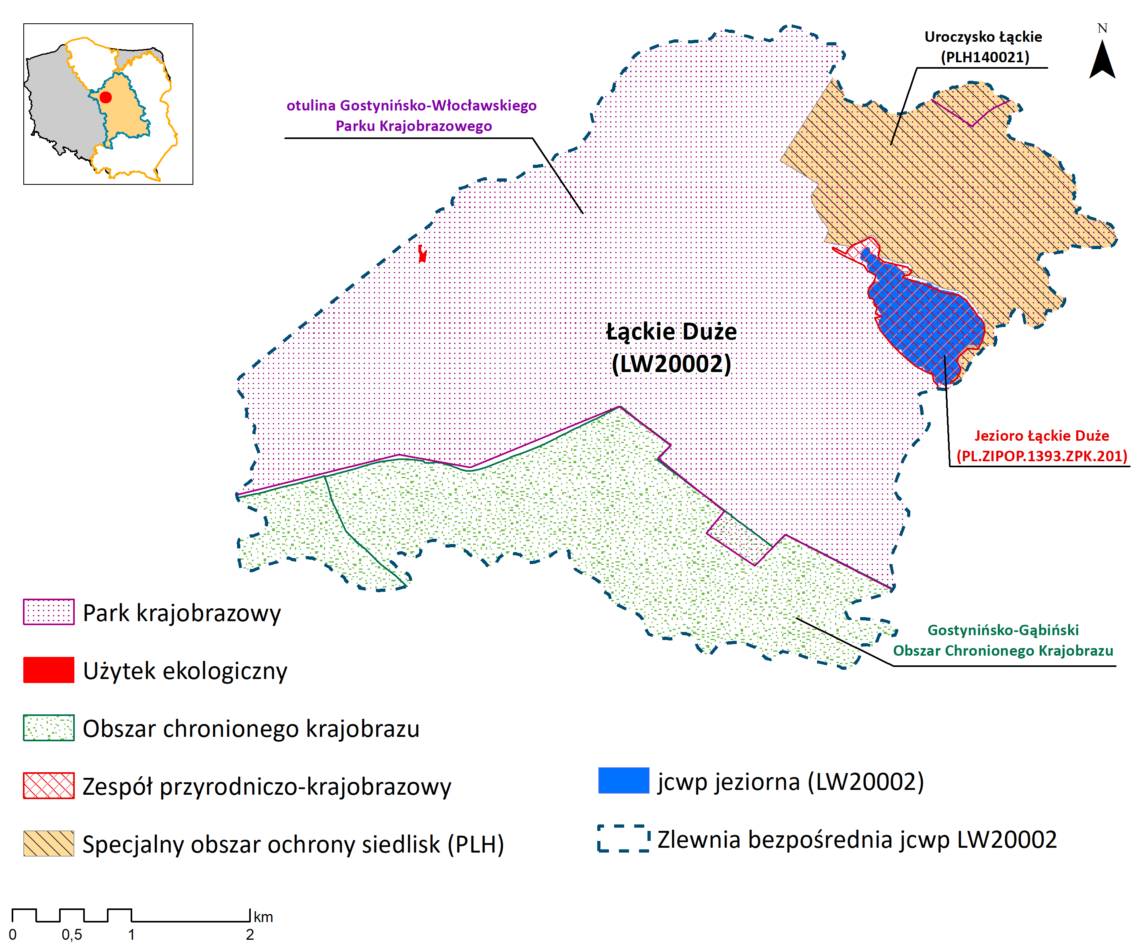
Zestawy działań jcwp – region wodny Środkowej Wisły – Jezioro Łąckie Duże
Działania uzupełniające: 4 działania uzupełniające, 1 techniczne oraz 3 nietechniczne
LWC_09.01 | Realizacja działań naprawczych dla obszarów chronionych w zakresie dopływu zanieczyszczeń | Rozpoznanie zasadności, a w przypadku jej stwierdzenia wprowadzenie do ustanawianych PO/PZO działań ograniczających wpływ presji zrzutów lub/oraz presji na elementy fizykochemiczne zgodnie ze wskazaniami do działań naprawczych dla obszarów przyrodniczych poprzez likwidację zrzutów lub poprawę skuteczności oczyszczania, spowalnianie dopływu zanieczyszczeń do wód powierzchniowych poprzez m.in. retencję w rowach, lasach, na gruntach ornych, budowę zbiorników retencyjnych na wody opadowe, odtwarzanie mokradeł, tworzenie polderów oraz poprzez tworzenie stref buforowych (zgodnie z celami środowiskowymi dla obszaru chronionego, adekwatnie do natężenia istniejącej presji) (Gostynińsko-Włocławski Park Krajobrazowy) | nietechniczne
LWHM_01.02 | Aktywne kształtowanie stref buforowych w pasie 15 m od linii brzegowej jezior | Tworzenie strefy buforowej dla ograniczenia spływu biogenów i zawiesin ze zlewni. Szczególnie istotne w zlewniach intensywnie użytkowanych rolniczo. Ograniczenie zamulania oraz redukcja dopływu biogenów. Utworzenie płatów nieużytkowanej roślinności jako ostoi różnorodności biologicznej. W przypadku właścicieli gruntów przybrzeżnych działanie realizowane w formie zaleceń przekazywanych w ramach akcji edukacyjnych dot. realizacji Programu Azotanowego. Zachęcanie właścieieli gruntów rolnych sąsiadujących z jeziorami do utrzymywania/tworzenia stref buforowych. | techniczne
LWP_06.03 | Analizy techniczno-ekonomiczne gospodarowania ściekami w obszarze gminy poza aglomeracjami | Przygotowanie analizy techniczno-ekonomicznej gospodarowania ściekami w obszarze niezurbanizowanym na obszarze gminy w celu ograniczenia dopływu zanieczyszczeń komunalnych do wód. | nietechniczne
LWP_08.01 | Weryfikacja programu ochrony środowiska pod kątem poprawy efektywności ograniczania dopływu zanieczyszczeń do jcwp | Weryfikacja Programu Ochrony Środowiska w celu ograniczenia emisji zanieczyszczeń do powietrza substancji będących czynnikami presji w wodzie oraz redukcji dopływu substancji priorytetowych ze zlewni do jcwp | nietechniczne
Obszary chronione w zlewni – prezentowany przykład
Notes:
15

Slide 16
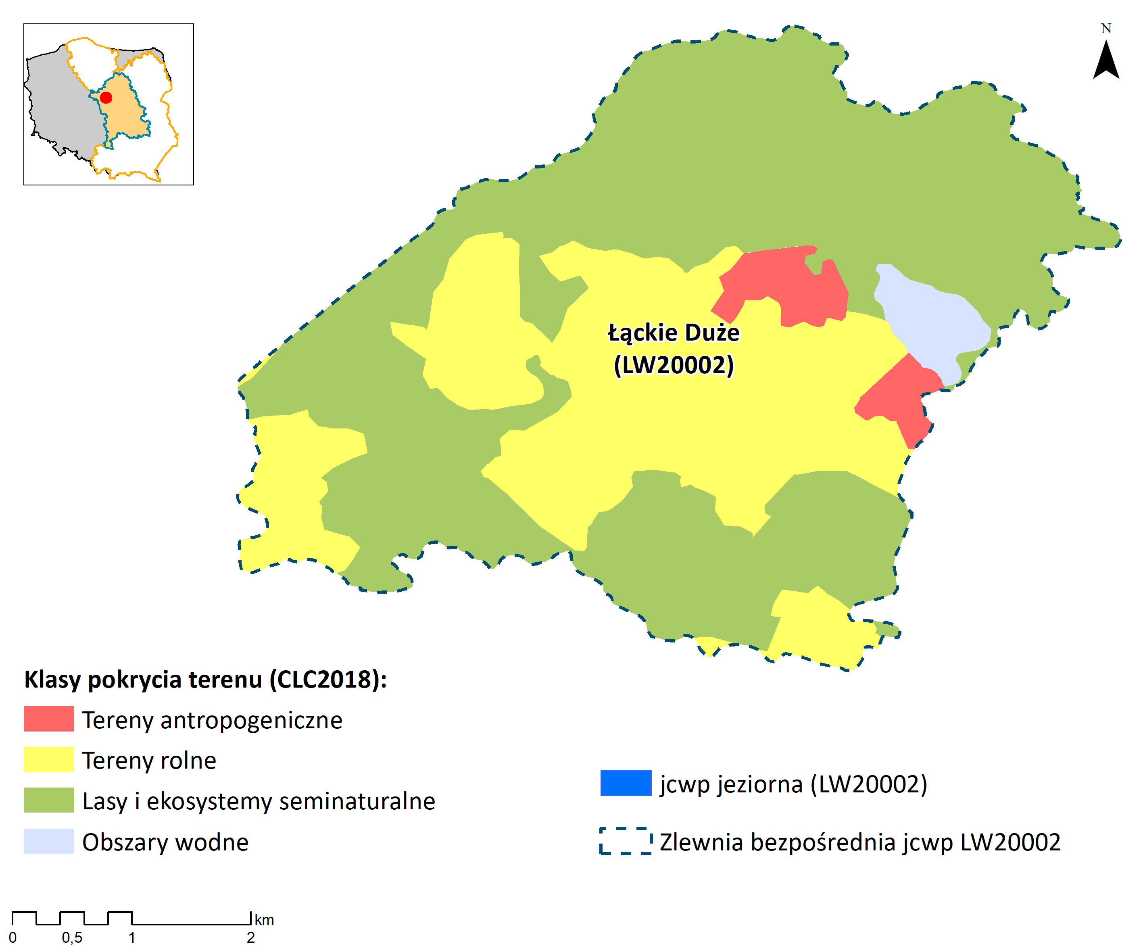
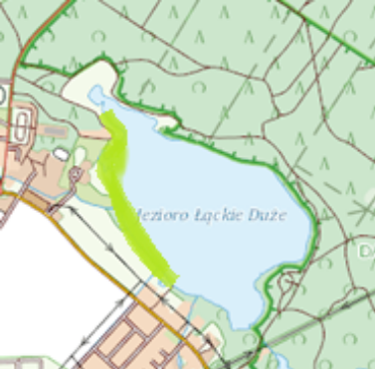
Zestawy działań jcwp – region wodny Środkowej Wisły – jezioro Łąckie Duże
Działanie LWHM_01.02 - Aktywne kształtowanie stref buforowych w pasie 15 m od linii brzegowej jezior
350m strefy buforowej
Utworzenie strefy buforowej dla ograniczenia spływu biogenów i zawiesin ze zlewni.
Głównym celem realizacji działania, poza poprawą stanu hydromorfologicznego, jest ograniczenie zamulania oraz redukcja dopływu biogenów. Ma to szczególne znaczenie w sytuacji znacznego udziału terenów zabudowanych oraz użytkowanych rolniczo w zlewni oraz ograniczonej wymiany wód.
W przypadku właścicieli gruntów przybrzeżnych działanie realizowane w formie zaleceń przekazywanych w ramach akcji edukacyjnych dot. realizacji Programu Azotanowego. Zachęcanie właścicieli gruntów rolnych sąsiadujących z jeziorami do utrzymywania/tworzenia stref buforowych.
Notes:
16

Slide 17
Zestawy działań jcwpd – region wodny Środkowej Wisły
Wody podziemne związane są z następującymi piętrami wodonośnymi:
czwartorzędowe piętro wodonośne
paleogeńsko-neogeńskie piętro wodonośne
kredowe piętro wodonośne
jurajskie piętro wodonośne
triasowe piętro wodonośne
Liczba jcwpd w RW Środkowej Wisły | 22*
Ocena ryzyka (liczba jcwpd)
niezagrożone | 20
Zagrożone (nr 47 i 64) | 2
Ocena stanu (liczba jcwpd)
stan dobry | 21
stan słaby (nr 64) | 1
* jcwpd nr 50, 51 i 55 zlokalizowane są na obszarze dwóch regionów wodnych
Jcwpd z zestawami działań - region wodny Środkowej Wisły

Slide 18
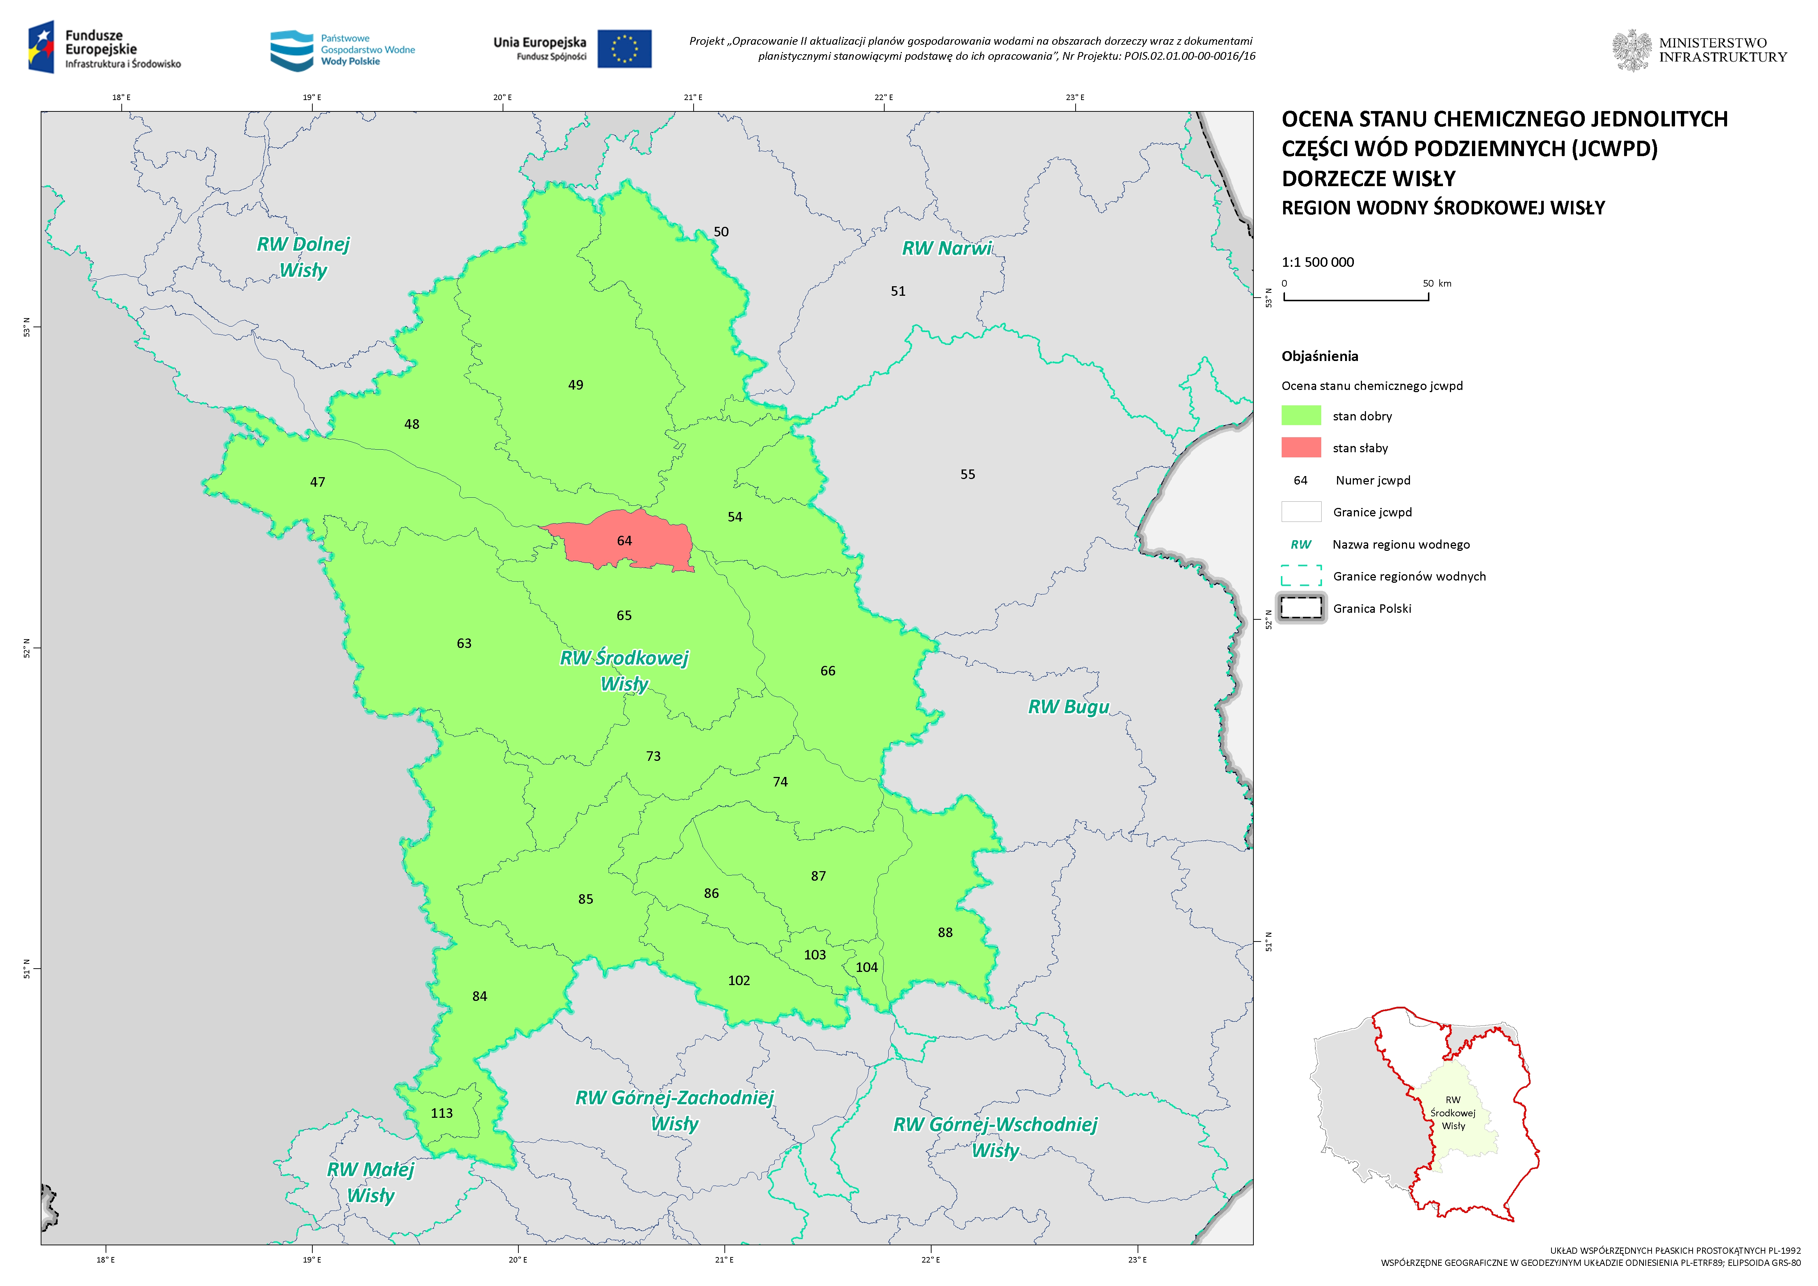
Zestawy działań jcwpd – region wodny Środkowej Wisły
Numer jcwpd (kod UE) | Powierzchnia jcwpd | Ocena stanu | Przyczyna stanu słabego (test klasyfikacyjny) | Ocena ryzyka | Cel środowiskowy
jcwpd nr 64 (PLGW200064) | 741,54 km² | słaby stan chemiczny | C.1. – ogólna ocena stanu chemicznego (przekroczenie wartości progowej dobrego stanu chemicznego wód poziemnych następujących wskaźników: Na, TOC, Mn, NH4, Fe, PEW, B, Cl, temp, Benzo(a)piren) | zagrożona chemicznie | dobry stan chemiczny i ilościowy
Procent powierzchni regionu wodnego Środkowej Wisły z jcwpd o słabym stanie chemicznym

Slide 19
Zestawy działań jcwpd – region wodny Środkowej Wisły
Charakterystyki
Analiza presji
i oddziaływań
Ocena stanu
Ocena ryzyka
18 jcwpd
z zestawem działań
4 jcwpd bez zestawu działań
(jcwpd nr 50, 51, 85 i 102)
Działania podstawowe ujęte w Katalogu działań krajowych
Działania podstawowe ujęte w Katalogu działań krajowych
Działania ujęte w Zestawie działań:
- 29 działań podstawowych
- 24 działania uzupełniające
Utrzymanie/
Osiągnięcie celów środowiskowych

Slide 20
Zestawy działań jcwpd – region wodny Środkowej Wisły
Liczba działań ogółem | 53
Działania techniczne | Działania nietechniczne
0 | 53
Działania nowe | Działania kontynuowane
36 | 17
Kategoria działań
Grupa działań
Wpływ na rodzaj presji

Slide 21
Zestawy działań jcwpd – region wodny Środkowej Wisły
Działania podstawowe
Działania uzupełniające
opracowanie wniosku na potrzeby ustanowienia obszaru ochronnego zbiornika wód śródlądowych (GZWP) – 2 jcwpd
ustanowienie obszaru ochronnego zbiornika wód śródlądowych (GZWP) – 18 jcwpd
reambulacja dokumentacji hydrogeologicznej określającej warunki hydrogeologiczne dla ustanowienia obszarów ochronnych głównego zbiornika wód podziemnych – 9 jcwpd
dodatkowy przegląd udzielonych pozwoleń wodnoprawnych związanych z poborem wód podziemnych – 1 jcwpd
ograniczenie zużycia wody w przemyśle - 1 jcwpd
ograniczenie zużycia wody w rolnictwie – 1 jcwpd
opracowanie dodatku do dokumentacji hydrogeologicznej ustalającej zasoby eksploatacyjne ujęcia wód podziemnych – 1 jcwpd
rozpoznanie występowania nowych zanieczyszczeń w wodach podziemnych – 1 jcwpd
weryfikacja zasobów eksploatacyjnych ujęć wód podziemnych ustalonych na podstawie dokumentacji hydrogeologicznych wykonanych przed 2004 r. - 1 jcwpd
wsparcie działań organów administracji w zakresie ustanawiania obszarów ochronnych GZWP – 18 jcwpd

Slide 22
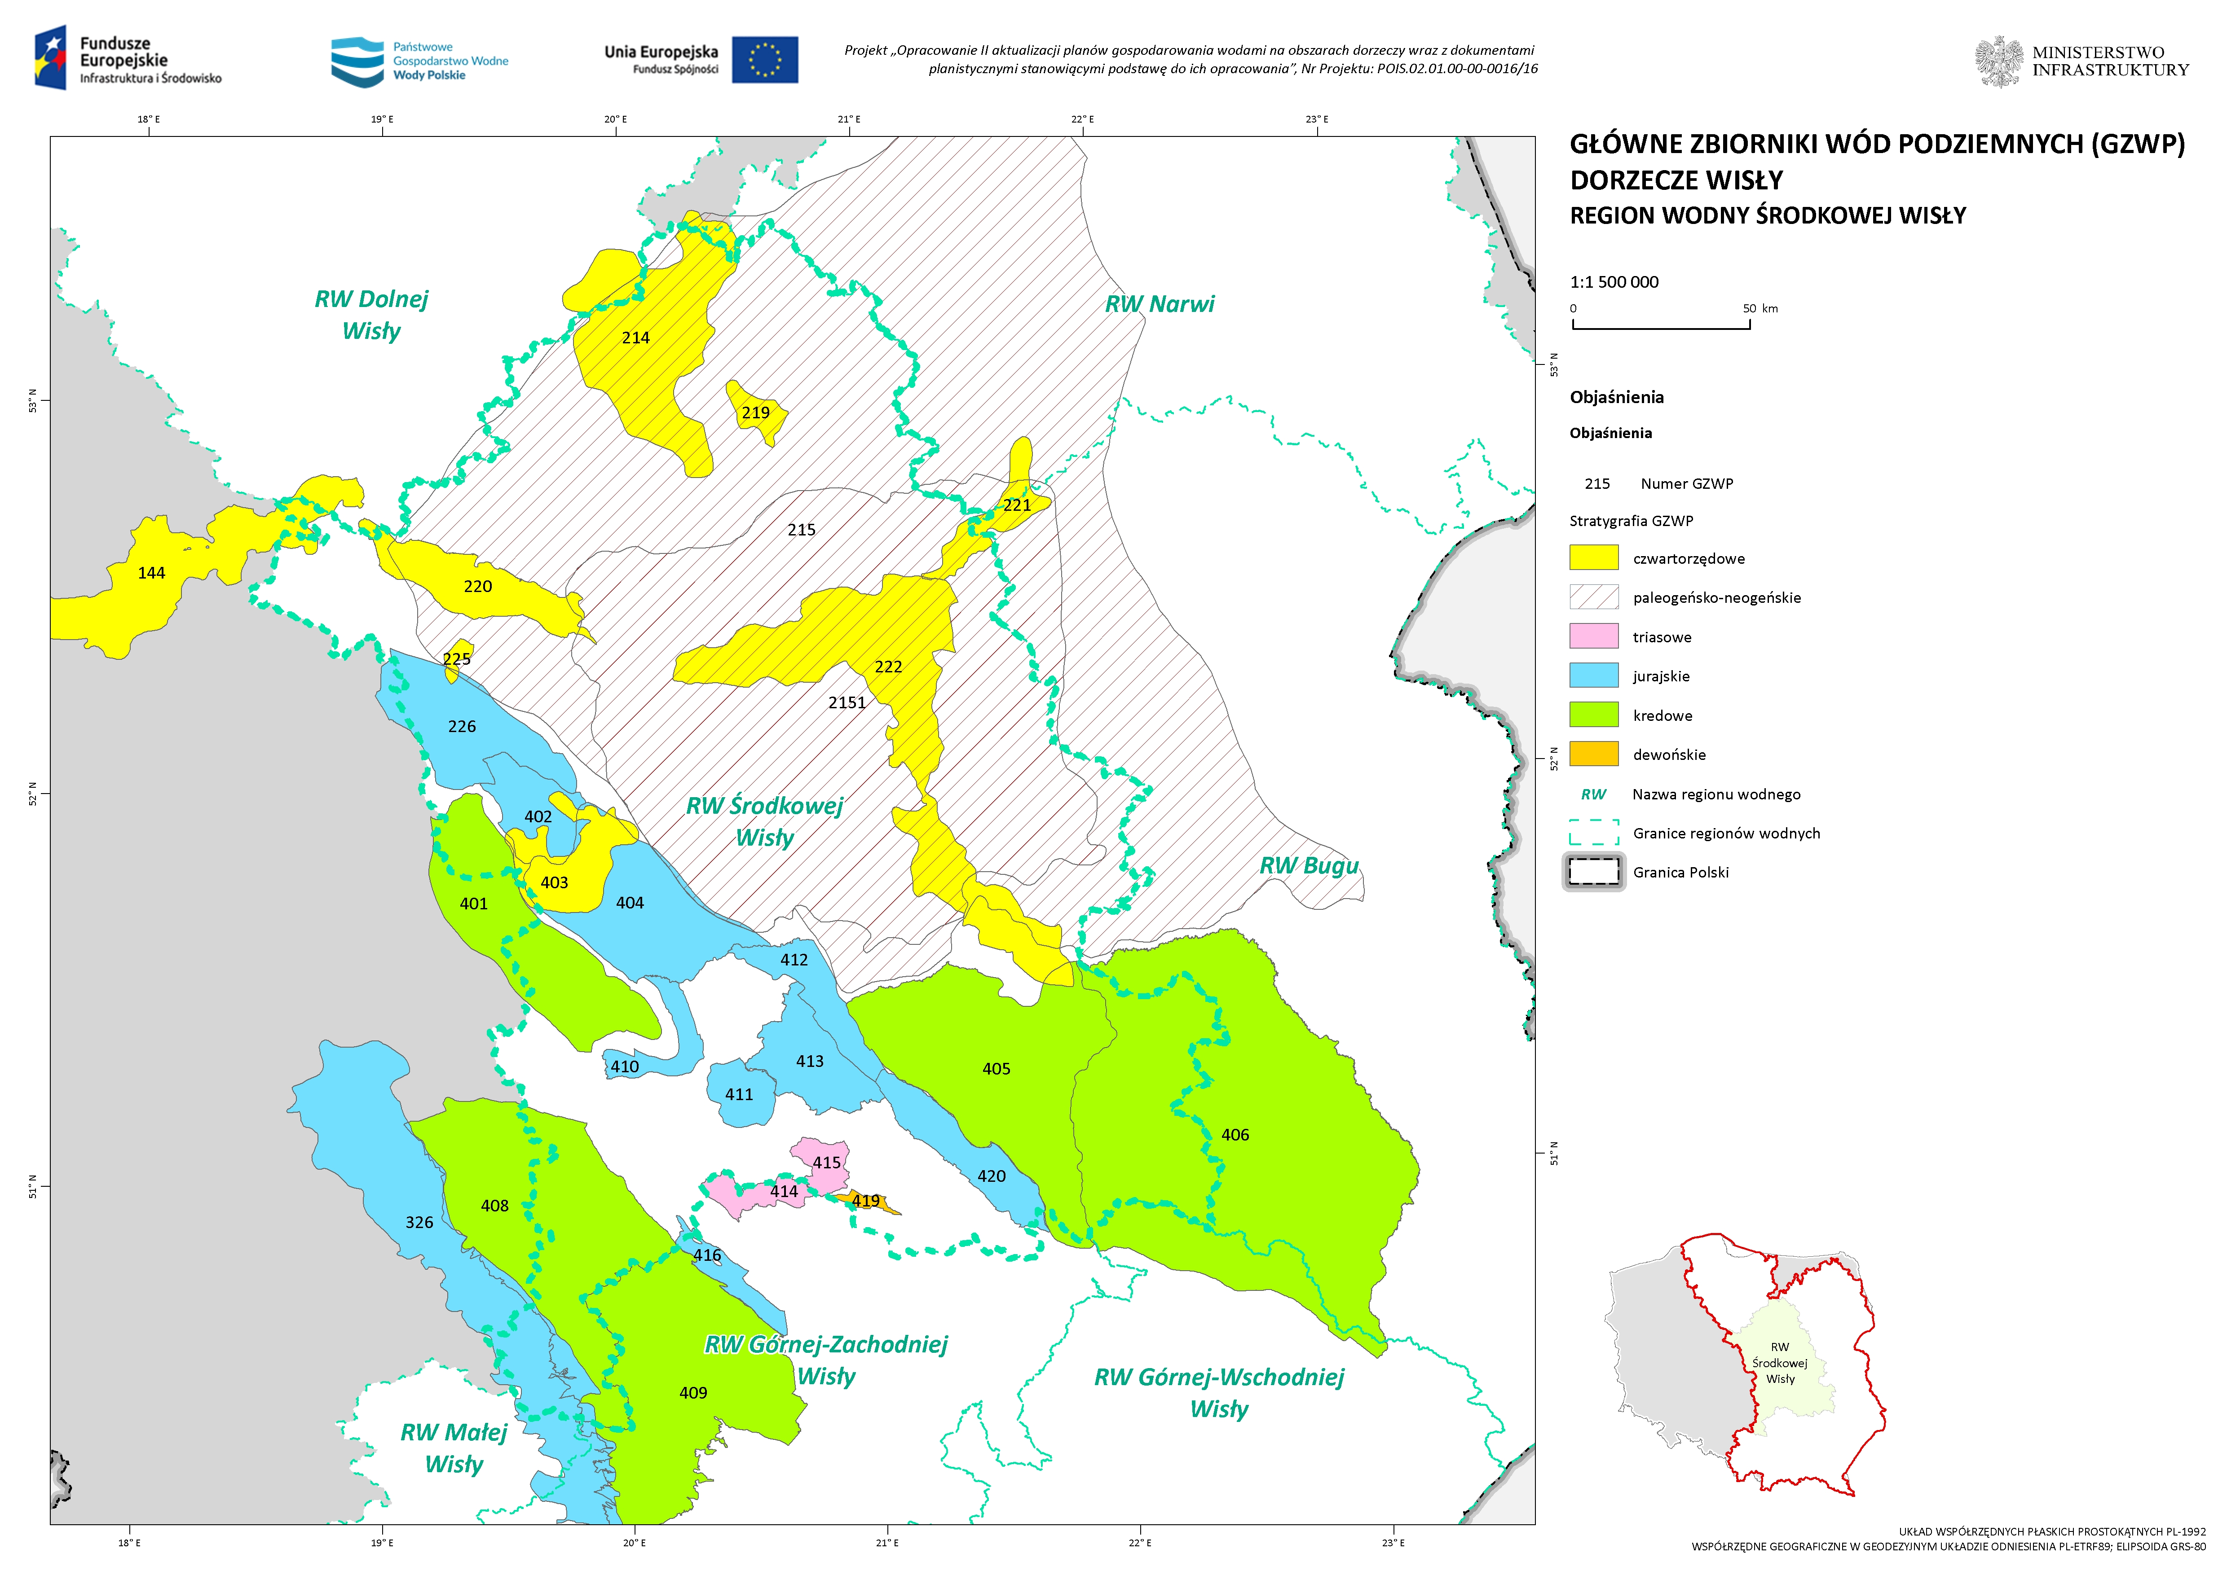
Zestawy działań jcwpd – region wodny Środkowej Wisły
Główne Zbiorniki Wód Podziemnych (GZWP):
7 GZWP związanych z utworami czwartorzędowymi
2 GZWP związane z utworami paleogeńsko-neogeńskimi
10 GZWP związanych z utworami jurajskimi
4 GZWP związane z utworami kredowymi
2 GZWP związane z utworami triasowymi
1 GZWP związany z utworami dewońskimi
opracowanie wniosku na potrzeby ustanowienia obszaru ochronnego zbiornika wód śródlądowych - GZWP 220
ustanowienie obszaru ochronnego zbiornika wód śródlądowych (GZWP) – GZWP 220, 326, 401, 405 i 406
reambulacja dokumentacji hydrogeologicznej określającej warunki hydrogeologiczne dla ustanowienia obszarów ochronnych głównego zbiornika wód podziemnych - GZWP 222

Slide 23
Zestawy działań jcwpd – region wodny Środkowej Wisły
Działania ukierunkowane na redukcję presji ilościowej (GWI) ograniczenie zużycia wody w rolnictwie ograniczenie zużycia wody w przemyśle dodatkowy przegląd udzielonych pozwoleń wodnoprawnych związanych z poborem wód podziemnych opracowanie dodatku do dokumentacji hydrogeologicznej ustalającej zasoby eksploatacyjne ujęcia wód podziemnych weryfikacja zasobów eksploatacyjnych ujęć wód podziemnych ustalonych na podstawie dokumentacji hydrogeologicznych wykonanych przed 2004 r.
Działania ukierunkowane na redukcję presji chemicznej (GWC) opracowanie wniosku na potrzeby ustanowienia obszaru ochronnego zbiornika wód śródlądowych (GZWP) ustanowienie obszaru ochronnego zbiornika wód śródlądowych (GZWP) wsparcie działań organów administracji w zakresie ustanawiania obszarów ochronnych GZWP reambulacja dokumentacji hydrogeologicznej określającej warunki hydrogeologiczne dla ustanowienia obszarów ochronnych głównego zbiornika wód podziemnych | Działania ukierunkowane na redukcję presji ilościowej i chemicznej (GWIC) brak
Działania ukierunkowane na redukcję presji chemicznej typu A (GWPA) rozpoznanie występowania nowych zanieczyszczeń w wodach podziemnych | Działania ukierunkowane na redukcję presji chemicznej typu B (GWPB) brak

Slide 24
Zestawy działań jcwpd – region wodny Środkowej Wisły
Harmonogram wdrożenia działań
Jednostki odpowiedzialne za realizację
Źródło środków
Środki własne
Budżet państwa
Środki NFOŚiGW/WFOŚiGW
Środki UE
Koszt realizacji działań – 600 000 zł, w tym:
koszt wdrożenia działań podstawowych – 450 000 zł
koszt wdrożenia działań uzupełniających – 150 000 zł

Slide 25
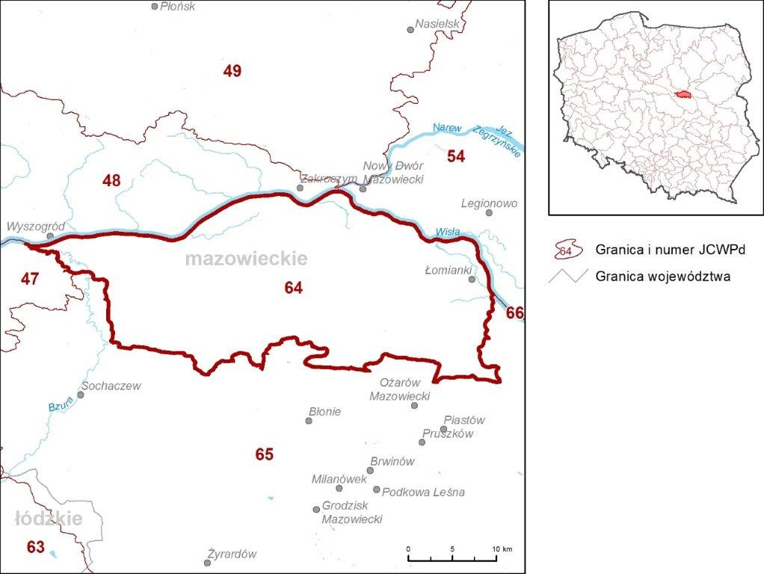
Zestawy działań jcwpd – region wodny Środkowej Wisły
jcwpd nr 64 ( PLGW200064)
powierzchnia | 741,54 km² | ocena ryzyka | zagrożona chemicznie | W przeprowadzonej ocenie stanu wód podziemnych za dane z 2019 r stwierdzono przekroczenie wartości progowej dobrego stanu chemicznego wód poziemnych następujących wskaźników: Na, TOC, Mn, NH4, Fe, PEW, B, Cl, temp, Benzo(a)piren. Zasięg zanieczyszczenia oszacowano na 68,12% całej JCWPd. Przeprowadzona analiza wielokryterialna uwzgledniająca obszarowe ogniska zanieczyszczeń oraz naturalną odporność systemu wodonośnego nie wykazała innych zagrożeń w obrębie jednostki.
region wodny | Środkowej Wisły | ocena stanu na rok 2019 | słaby stan chemiczny
obszar bilansowy | Bzura 100%,Wisła (L) od Pilicy do Bzury poniżej 1%, Wisła (L) od Bzury do Korabnika poniżej Włocławka poniżej 1%, Zbiornik Zegrzyński, Narew poniżej Dębe bez Wkry poniżej 1%, Wisła (P) od Narwi do Korabnika poniżej Włocławka poniżej 1%, | zasięg zanieczyszczenia | 68,12%
zasoby dostępne | 11 342,38 tys. m³/rok | obszary chronione | TAK
pobór | 4 667,18 tys. m³/rok | liczba kompleksów wodonośnych | 2
Działania podstawowe:
reambulacja dokumentacji hydrogeologicznej określającej warunki hydrogeologiczne dla ustanowienia obszarów ochronnych głównego zbiornika wód podziemnych
Działania uzupełniające:
rozpoznanie występowania nowych zanieczyszczeń w wodach podziemnych

Slide 26
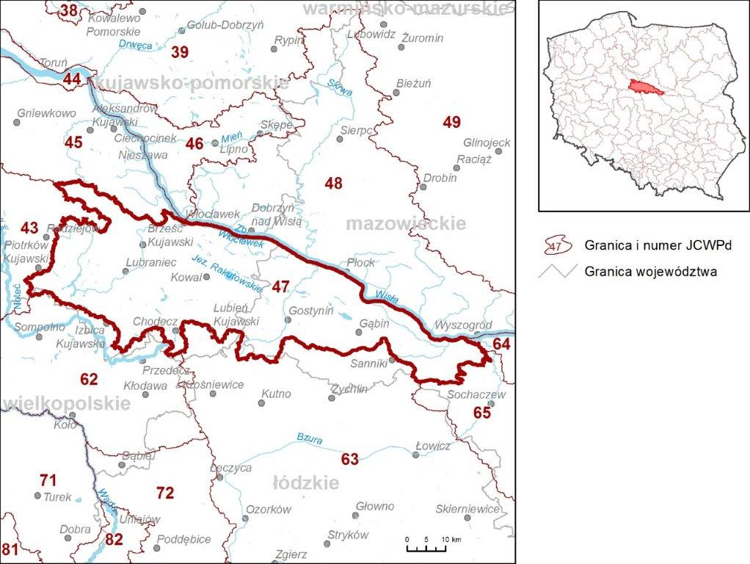
Zestawy działań jcwpd – region wodny Środkowej Wisły
jcwpd nr 47 ( PLGW200047)
powierzchnia | 2 761,83 km² | ocena ryzyka | zagrożona ilościowo | W ogólnej ocenie stanu stwierdzono stan dobry, jednakże zaznacza się wpływ odwodnienia odkrywki węgla brunatnego Tomisławice. Przeprowadzona dodatkowo analiza wielokryterialna uwzgledniająca obszarowe ogniska zanieczyszczeń oraz naturalną odporność systemu wodonośnego nie wykazała innych zagrożeń w obrębie jednostki. Stopień wykorzystania zasobów dostępnych do zagospodarowania wynosi 86%.
region wodny | Środkowej Wisły | ocena stanu na rok 2019 | dobry stan ilościowy i chemiczny
obszar bilansowy | Wisła (L) od Bzury do Korabnika poniżej Włocławka 100%,Warta od Neru do Prosny poniżej 1%, Wisła (P) od Narwi do Korabnika poniżej Włocławka poniżej 1%, Bzura poniżej 1%, Tążyna poniżej 1%, Górna Noteć poniżej 1% | zasięg zanieczyszczenia
zasoby dostępne | 33 528,17 tys. m³/rok | obszary chronione | tak
pobór | 28 929,84 tys. m³/rok | liczba kompleksów wodonośnych | 2
Działania podstawowe:
opracowanie wniosku na potrzeby ustanowienia obszaru ochronnego zbiornika wód śródlądowych (GZWP)
ustanowienie obszaru ochronnego zbiornika wód śródlądowych (GZWP)
reambulacja dokumentacji hydrogeologicznej określającej warunki hydrogeologiczne dla ustanowienia obszarów ochronnych głównego zbiornika wód podziemnych
Działania uzupełniające:
ograniczenie zużycia wody w rolnictwie
ograniczenie zużycia wody w przemyśle
wsparcie działań organów administracji w zakresie ustanawiania obszarów ochronnych GZWP
dodatkowy przegląd udzielonych pozwoleń wodnoprawnych związanych z poborem wód podziemnych
opracowanie dodatku do dokumentacji hydrogeologicznej ustalającej zasoby eksploatacyjne ujęcia wód podziemnych
weryfikacja zasobów eksploatacyjnych ujęć wód podziemnych ustalonych na podstawie dokumentacji hydrogeologicznych wykonanych przed 2004 r.

Slide 27
Dziękujemy za uwagę
Sylwia Horska-Schwarz – CDM Smith Sp. z o.o.
Małgorzata Woźnicka – CDM Smith Sp. z o.o., PIG-PIB

